Slide 1
ラズパイを活用し
業務効率化にチャレンジ！
モビリティ材料技術部 第1試験課 第3試験課係 432組 岸森 翼

Slide 2

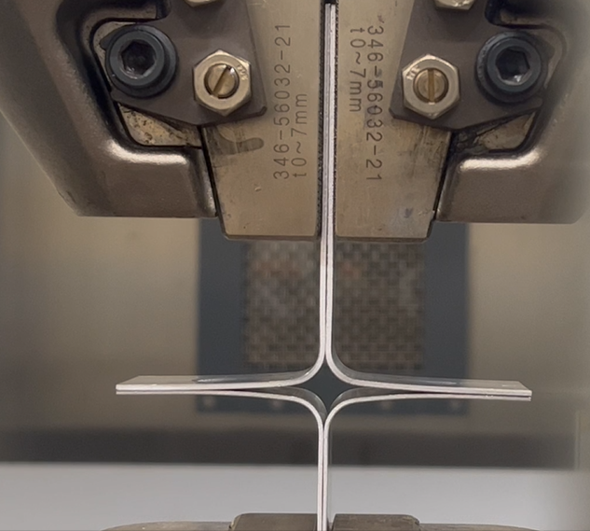
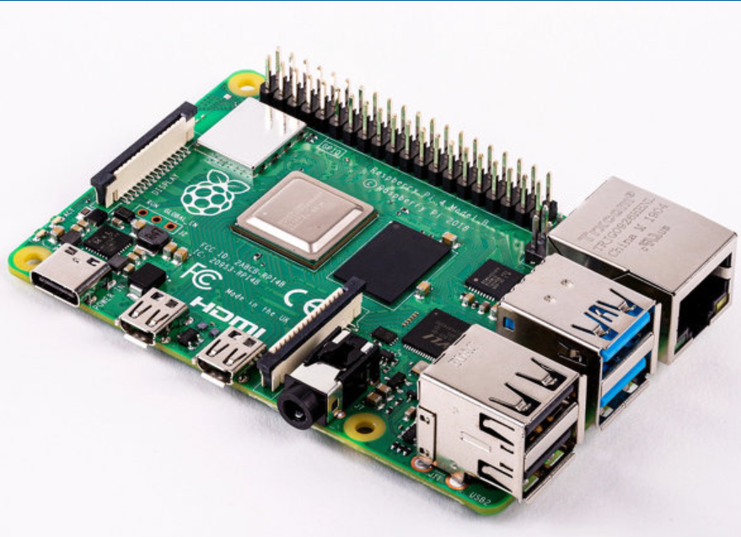
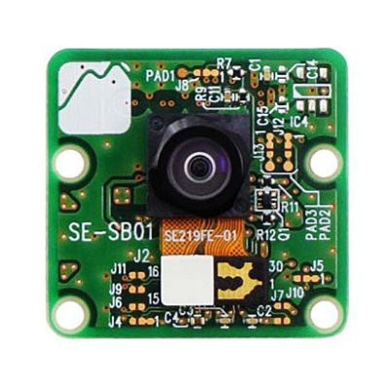
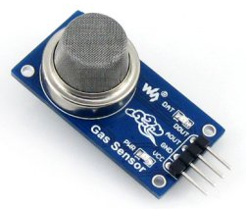
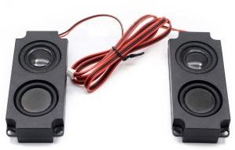


ラズパイとは？
試験動画撮影作業の改善にチャレンジ
◆小型のコンピュータ
◆現状
◆メリット
・複雑な処理ができる
・PCとしても扱える
・単体でWi-Fiに接続可能
◆言語
・主にpython
試験中の動画撮影
撮影セット
Onedriveにアップ
画角調整、動画アップに時間がかかる...
◆モジュールを付けることで様々なことが可能となる
◆目標
(例)監視カメラ、鍵付きキーボックス、温度センサー...
・撮影セットの治具化で画角調整の効率化
・ラズパイカメラを使用し試験動画を撮影
⇒直接サーバーにアップ可能とし効率化
治具
構想中
ガスセンサー
スピーカー
・・・・
ラズパイカメラにて
試験動画を撮影
動画をサーバーへ
自動アップ
依頼者へSPOを
通じてフィードバック
引用元：Raspberry Pi、Arduinoなどで使えるセンサーやセンシングデバイス

Slide 3
意識した取り組み方
python
ラズパイ
自走力 × 支援
◆学んだことを最大限活かす
●デバック
・エラーの読み方
●情報収集
・Google
・有識者にヒントを仰ぐ
・スライドを見返す
●マインド
・前向きに
・もがき楽しむ
◆解答例に頼らない
●質問のリファクタリング
・質問内容の明確化
・言語化
●マインド
・感謝

Slide 4
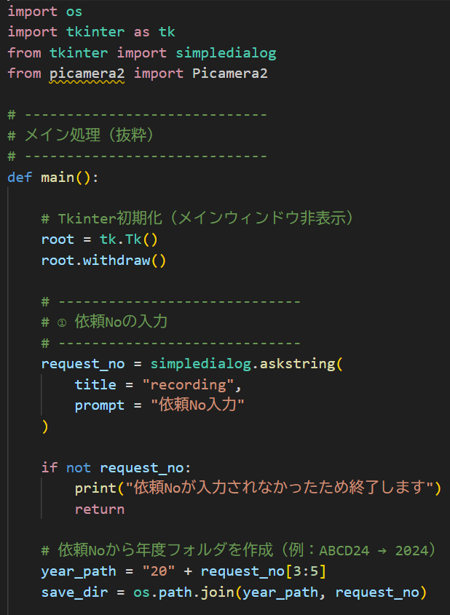
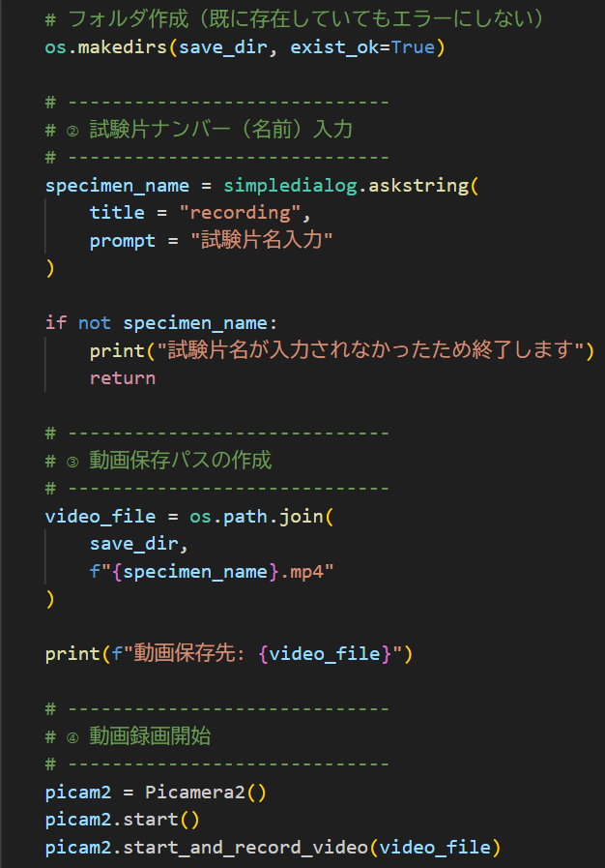

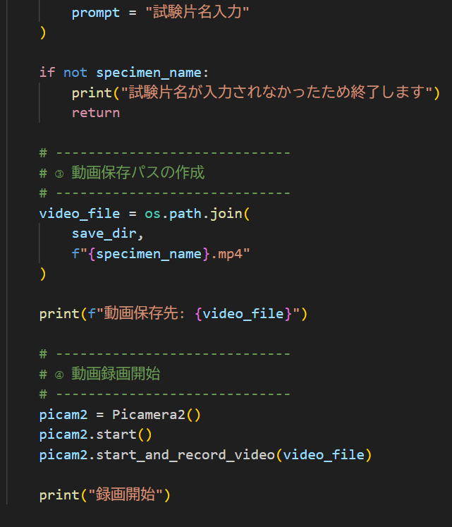
“自走力”を意識し、組んだコード + ラズパイ知識をデジタル支援組から学ぶ
●コードをご紹介(一部)
試験片ナンバーを
入力
Tkinterを使用
保存パスの作成
指定の名前で
フォルダを
作成
録画開始

Slide 5
学び
・すぐにAIに頼りがちであったが、”自走力”を意識し、自ら調べてはエラーを繰り返すことで
理解がより深まっていくことを体感しながら学ぶことができた。
⇒今後、AIをうまく活用しながらも、中身をしっかり知ることを意識して学びを深めていく。
・ペアワークを通して、心理的安全性の高い場を作る意識が、チームで仕事をする際に必要であることを学んだ。
⇒職場に持ち帰り、日ごろメンバーとの仕事を進める際に発揮することで、風通しの良い職場づくりに貢献する。
この先
◆チャレンジの最終目標
“ラズパイ×治具” で試験動画撮影(動画データのアップ、データ移動、画角調整)を効率化
◆【DIGカレッジ】Python プログラミング基礎-2受講を終えて実施すること。
・データを多く扱う職場なので、データの可視化方法の改善にもチャレンジ

